Slide 1
CSN3: Relazione sulla riunione di bilancio 2015
Rosario Turrisi

Slide 2
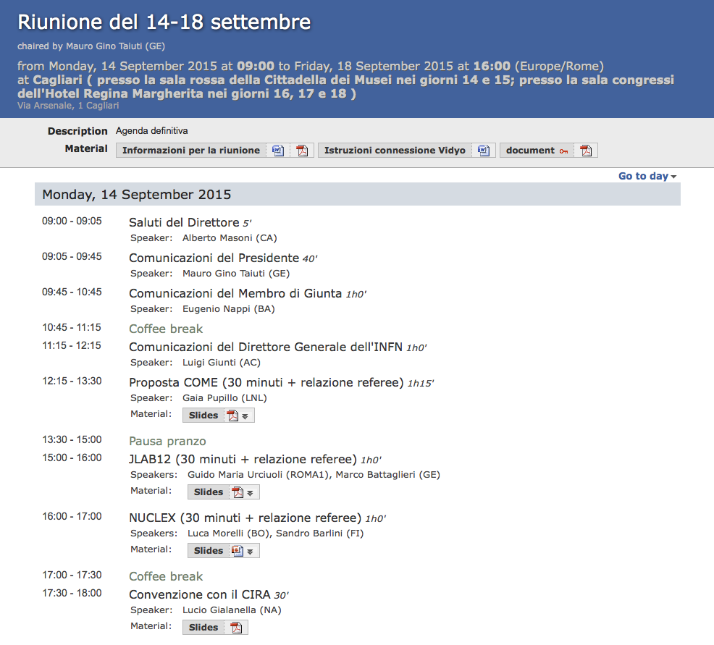
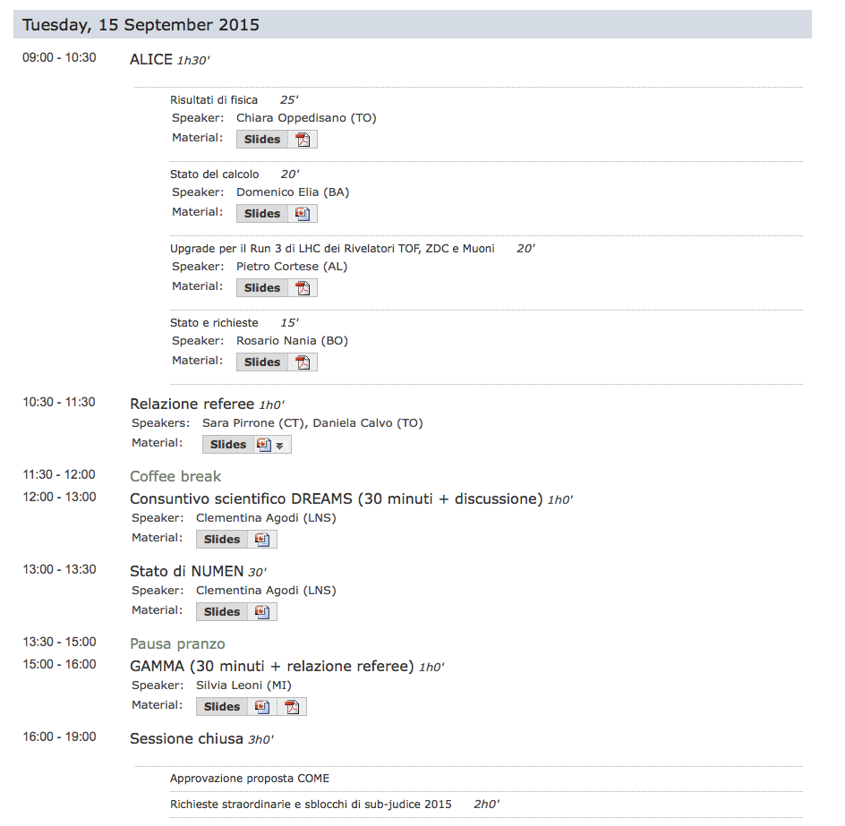
Agenda della riunione
17-19 settembre:
Sessione chiusa per discussione bilancio e altri argomenti
+

Slide 3
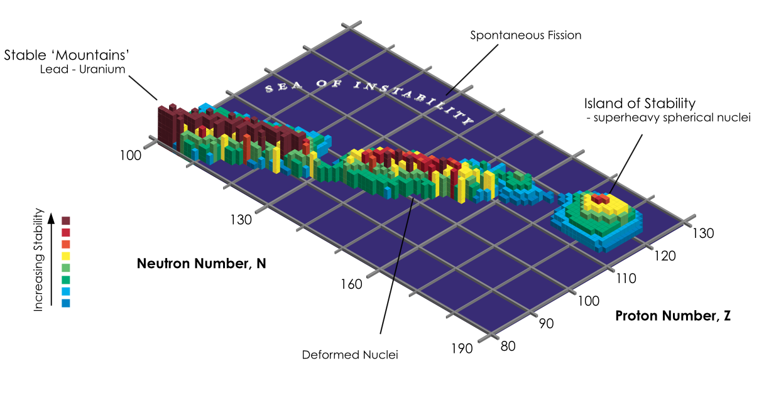
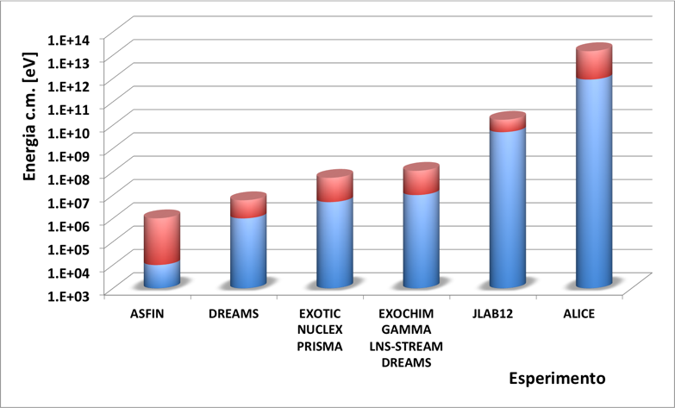
Esperimenti in CSN3
Qualche statistica del 2014 (2013/12):
456 (323/225) pubblicazioni ISI
512 (560/483) talk
26 (29/21) tesi dottorato
32 (22/39) laurea (S/V)
~135
~175 MeV

Slide 4
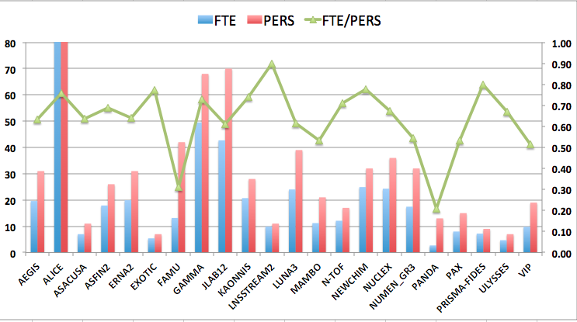
I numeri del personale
Gruppi INFN di varie dimensioni: dai 4.7 FTE di ULYSSES ai 132 di ALICE
…inseriti in collaborazioni di varie dimensioni (da alcune unità alle ~1500 di ALICE)!
Spesso i piccoli gruppi collaborano mettendo a comune idee, risorse umane, hardware…anche per esperimenti ‘’comuni’’
133
175
Personale Ricercatore 2016
487 FTE (0.73 FTE/pers)
costante risp. al 2015
Notes:
finanziamento PANDA nodo pandagrid torino

Slide 5
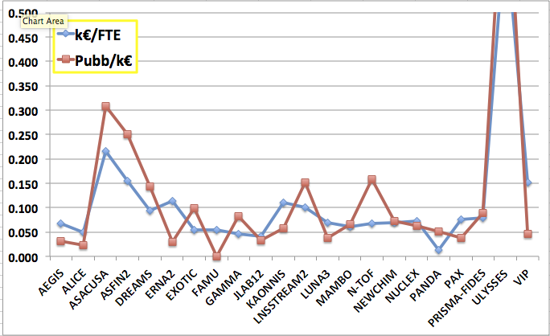
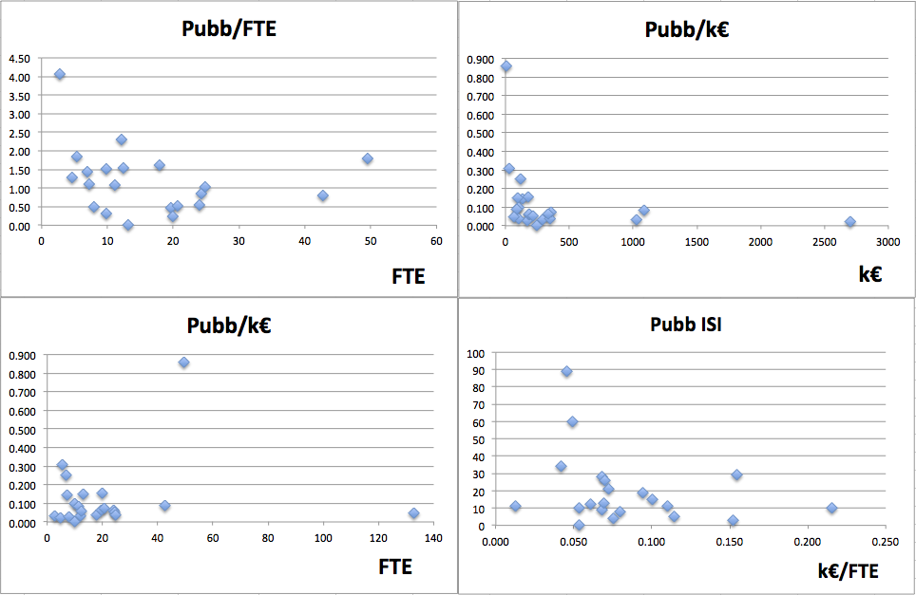
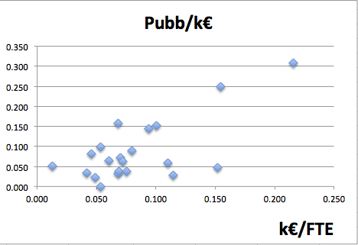
STATISTICHE
Qualche dato del 2014 rispetto a partecipazione, bilancio, produzione
FTE 480
Pubbl ISI 456
Conf. Int. 512
Tesi Spec/VO 32
Tesi Dott. 26
k€/FTE 16.83
Pubb/FTE 0.95
Pubb/k€ 0.056
1 pubbl. ISI = 17.71 k€

Slide 6
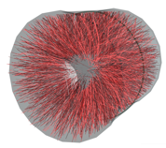
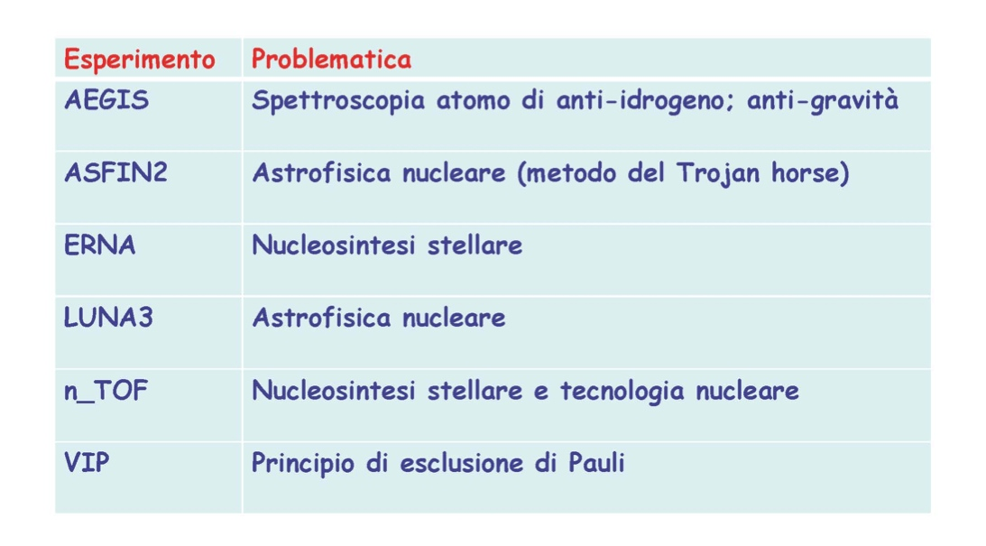
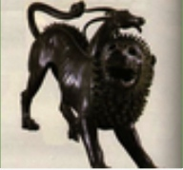
Esperimenti in CSN3
2
4
1
Phase transitions of nuclear and hadronic matter
Nuclear astrophysics and interdisciplinary researches
Quarks and hadron dynamics
3
Nuclear structure and reaction dynamics
Linea 2
ALICE
Studio delle proprietà del QGP
EXOCHIM
Collisioni tra Ioni pesanti stabili ed esotici
alle energie del tandem ed intermedie
(10-100 A*MeV)
Linea 4
Linea 1
Linea 3
IN CHIUSURA -
IL GRUPPO ENTRA
IN NUMEN
NEWCHIM
PRISMA-FIDES
EXOTIC
LNS-STREAM2
FAMU
Struttura iperfine dell’idrogeno muonico e
raggio e.m. del protone
GANIL, LNL

Slide 7
laboratori
7

Slide 8
comunicazioni Membro di G.E.
In preparazione la riunione WN a febbraio 2016
G. Fiorentini presenta un progetto premiale a tema sui radiofarmaci, possibile finanziamento di ~7 M€ - elevato impatto su SPES
Parere positivo del nuovo direttore dei LNF (P. Campana) per lo sviluppo delle attività su DAFNE, CSN3 interessata con l’esperimento SIDDHARTA
Priorità a SIDDHARTA a partire al più da metà 2017
Riduzione del finanziamento di AGATA da parte degli inglesi, che danno priorità a ISOLDE e JLAB
Concorsi passaggio di livello ricercatori: 10 nuovi posti II livello + 10 1 livello, speranza di bandirli entro quest’anno
Fino a tutto il 2016 sussiste il vincolo delle graduatorie
Dal 2016 potranno partire i concorsi liberi per i ricercatori, previsti 25 posti
CTS: Günter Rosner da sostituire per grave malattia, proposta Laura Fabbietti
(su presentazione di L. Giunti) Avanzo vincolato confrontabile con avanzo libero e in futuro sarà prevalente: scelta precisa di non intaccare il bilancio delle CSN

Slide 9
comunicazioni presidente di CSN3 – 1
Visita a FAIR: la situazione finanziaria esclude al momento la realizzazione del programma anti-p. La sigla italiana è chiusa e dovrà passare il vaglio della commissione come un nuovo esperimento se la situazione di FAIR cambierà
Progetto di orologio atomico al Torio: dubbi sull’esistenza del livello atomico di interesse, ma si pensa di proseguire lo studio. La sez. di Genova prende impegno su realizzazione bolometri per test ai LNL (progetto su fondi premiali)
MOF A ALICE pagati, MOF B solo in parte, con contributi in kind, difficoltà a causa delle variazioni del cambio CHF/€
Prossimo meeting LEA-COLLIGA meeting in Italia
Successo per la scuola di fisica nucleare per giovani tenuta a Pisa:
oltre 150 partecipanti
finanziamenti da INFN (CSN) e Università
tutor ‘’generali’’ + tutor per chiarimenti nella lingua dei partecipanti
Partecipazione dei capiscuola del settore (B. Jonson, I. Tanihata)
visita ai LNL

Slide 10
comunicazioni presidente di CSN3 – 2
Collaborazione Giappone-Italia:
Incontro in Giappone nel 2016
Costituito comitato per l’organizzazione (logistica e scientifica) INFN: i coordinatori dei 4 laboratori nazionali (Fantoni, Corradi, Formicola, Santonocito) più E. Scapparone
Possibilità di crowdfunding esplorata da AEGIS (primo caso?)
Nappi e Taiuti in visita ad AGATA a GANIL in ottobre
Piano Triennale: 3-4 dicembre presso il centro congressi ‘’Le Ciminiere’’ di Catania

Slide 11
Alcune questioni specifiche - 1
Idoneità di un t.d. ad assumere la responsabilità nazionale di esperimento
Nappi: inserita nel nuovo regolamento per le associazioni la possibilità di dare incarico di ricerca agli RTD – La CSN3 conserva la responsabilità della decisione
Molti interventi (l’ultimo giorno) sia pro che contro
Contro: difficoltà burocratiche a rappresentare l’ente (RUP, firma gare, MoU), problemi di continuità, ‘’debolezza’’ della posizione contrattuale
Pro: estensione delle possibilità dei TI ai TD per riconoscerne le capacità, a volte mancanza di nuove persone a TI disponibili, formazione di persone con capacità gestionali, necessità di riconoscere ai giovani responsabilità ufficiali per renderli competitivi a livello internazionale

Slide 12
Alcune questioni specifiche - 2
Proposta COME (Copper Measurement)
Progetto di durata annuale per la misura della sezione d’urto di produzione di ⁶⁷Cu con la reazione ⁷⁰Zn (p,2p+2n) ⁶⁷Cu
Isotopo a maggior vita media (61.83 h) emette βeγ, adattti risp. per terapia e imaging (140 e 185 keV)
Difficile reperibilità: una dose terapeutica corrisponde all’attuale produzione mensile mondiale, a causa della poca efficienza delle reazioni usate, con altri isotopi del rame come contaminanti
Sezione d’urto nota fino a 35 MeV, COME si propone di esplorare il range 30-70 MeV dove la reazione potrebbe diventare molto più efficiente
Proposta inserita nel db come esperimento
La responsabile è assegnista di LARAMED
Il team è composto essenzialmente da tecnologi
Esperimento da effettuare a Nantes (ARRONAX) fino a disponibilità del ciclotrone dei LNL
Test-bench per future ‘’call’’ di CSN3
Parere molto positivo dei referee, sia per l’interesse della misura in sé sia per l’impatto a lunga scadenza del tipo di ricerca
Attualmente finanziata in dotazioni

Slide 13
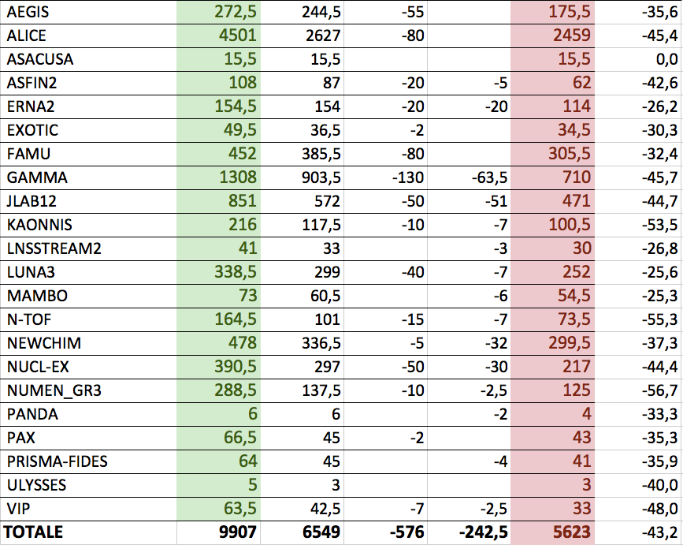
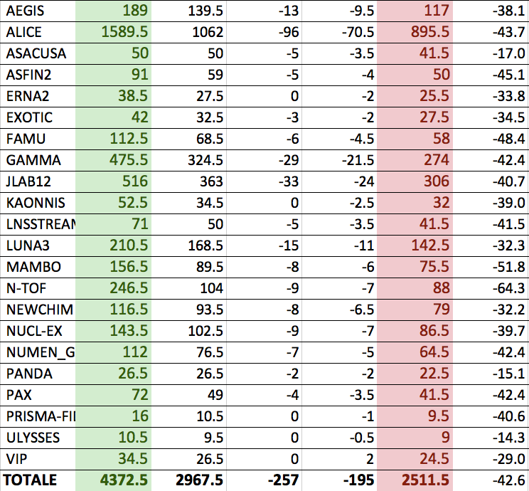
Bilancio – LE cifre
NON MISSIONI
ESP. RICH. REFER. TAGLIO CSN TUQ ASSEGN. %TAGLIO
MISSIONI
RICHIESTA REFER. TAGLIO CSN TUQ ASSEGN. %TAGLIO

Slide 14
Bilancio – fattori d’impatto
Cambio CHF/€
Finanziamento nuovi esperimenti non ‘’di commissione’’ (WN, premiali)
Coincidenza di costruzione/installazione per alcuni esperimenti
A referaggi fatti e tagli di CSN (lineari) applicati, risulta un eccesso di richiesta di oltre 600 k€
È possibile ridurlo a meno di 500 k€ dilazionando alcune spese, ma molti sono impegni già presi dagli esperimenti
È stata applicata la riduzione necessaria classificandola TAGLIO ULTIMO QUADRIMESTRE
Richiesta di MT alla GE per ottenere una copertura del TUQ
Questa situazione si ripresenterà per i prossimi 5 anni
Senza un aggiustamento del budget, una possibile soluzione è sospendere i nuovi apparati (upgrades, SPES inclusa) tranne ALICE-Upgrades

Slide 15
Esempi di ‘’vittime’’
AEGIS: pagamento sorgente di Na rinviato al prossimo anno (35 k€)
FAMU: tutto ciò che non è per il laser (~150 k€)
NUCLEX: alimentazioni GARFIELD, nuovi silici, isotopi (~100k€)
ALICE: vari tagli al ‘’core’’, taglio commissione 5-10 k€ per sede
GAMMA manutenzioni GASP, EUCLIDES, TRACE, scintillatori LaBr, criostato AGATA (>380k€)
LUNA3 apparato riv. neutroni (nuovo dispositivo da definire meglio)

Slide 16
Convenzione INFN-CIRA

Slide 17
Convenzione INFN-CIRA

Slide 18
Convenzione INFN-CIRA

Slide 19
Convenzione INFN-CIRA

Slide 20
NUMEN
Misura degli elementi di matrice per il calcolo del rate del decadimento doppio beta neutrinoless
Progetto di WhatNext (in origine extra bilancio CSN3)
International referee: F. Iachello, M. Harakeh, D. Frekers: raccomandazione positiva per upgrade rivelatore
Collegio referale INFN dedicato: S. Leoni, E. Fioretto, A. Vitturi
Approvata dalla CSN3

Slide 21
NUMEN – attività 2016 e finanze
R&D finanziato dalla CSN3
Rivelatori a Si-carbide, tracciatore a gas, meccanica, etc.
GE ha dato 100 k€ per l’acquisto dei silici
Sigla NUMEN_GR3 ha ricevuto per R&D 189.5 k€
Call di CSN5 per lo sviluppo dei silici (di interesse generale) ‘’SICILIA’’
Esperimenti per lo studio del doppio scambio di carica (LNS):
¹¹⁶Sn (¹⁸O,¹⁸Ne) ¹¹⁶Cd
¹¹⁶Cd (²⁰Ne,²⁰O) ¹¹⁶Sn
+esperimento a Osaka per il singolo scambio
Workshop ai LNS 1-2 dicembre (subito prima del Pian(t)o Triennale)

Slide 22
JLAB12 – CEBAF e gli esperimenti
G.M. Urciuoli
Notes:
Nuclear Science Advisory Committee Organo federale per la consulenza ufficiale a DOE e NSF per la ricerca nucleare di base

Slide 23
JLAB12 – CLAS12 1
Notes:
Nuclear Science Advisory Committee Organo federale per la consulenza ufficiale a DOE e NSF per la ricerca nucleare di base

Slide 24
JLAB12 – CLAS12 2
Notes:
Nuclear Science Advisory Committee Organo federale per la consulenza ufficiale a DOE e NSF per la ricerca nucleare di base

Slide 25
JLAB12 – HPS
Notes:
Nuclear Science Advisory Committee Organo federale per la consulenza ufficiale a DOE e NSF per la ricerca nucleare di base

Slide 26
JLAB12 – BDX
Notes:
Nuclear Science Advisory Committee Organo federale per la consulenza ufficiale a DOE e NSF per la ricerca nucleare di base

Slide 27
NUCLEX - FAZIA
Notes:
Nuclear Science Advisory Committee Organo federale per la consulenza ufficiale a DOE e NSF per la ricerca nucleare di base

Slide 28
NUCLEX - FAZIA
Notes:
Nuclear Science Advisory Committee Organo federale per la consulenza ufficiale a DOE e NSF per la ricerca nucleare di base

Slide 29
NUCLEX - FAZIA
Notes:
Nuclear Science Advisory Committee Organo federale per la consulenza ufficiale a DOE e NSF per la ricerca nucleare di base

Slide 30
NUCLEX - FAZIA
Notes:
Nuclear Science Advisory Committee Organo federale per la consulenza ufficiale a DOE e NSF per la ricerca nucleare di base

Slide 31
NUCLEX - SPES
Notes:
Nuclear Science Advisory Committee Organo federale per la consulenza ufficiale a DOE e NSF per la ricerca nucleare di base

Slide 32
NUCLEX - SPES
Notes:
Nuclear Science Advisory Committee Organo federale per la consulenza ufficiale a DOE e NSF per la ricerca nucleare di base

Slide 33
NUCLEX - SPES
Notes:
Nuclear Science Advisory Committee Organo federale per la consulenza ufficiale a DOE e NSF per la ricerca nucleare di base

Slide 34
NUCLEX - SPES
Notes:
Nuclear Science Advisory Committee Organo federale per la consulenza ufficiale a DOE e NSF per la ricerca nucleare di base

Slide 35
NUCLEX - SPES
Notes:
Nuclear Science Advisory Committee Organo federale per la consulenza ufficiale a DOE e NSF per la ricerca nucleare di base

Slide 36
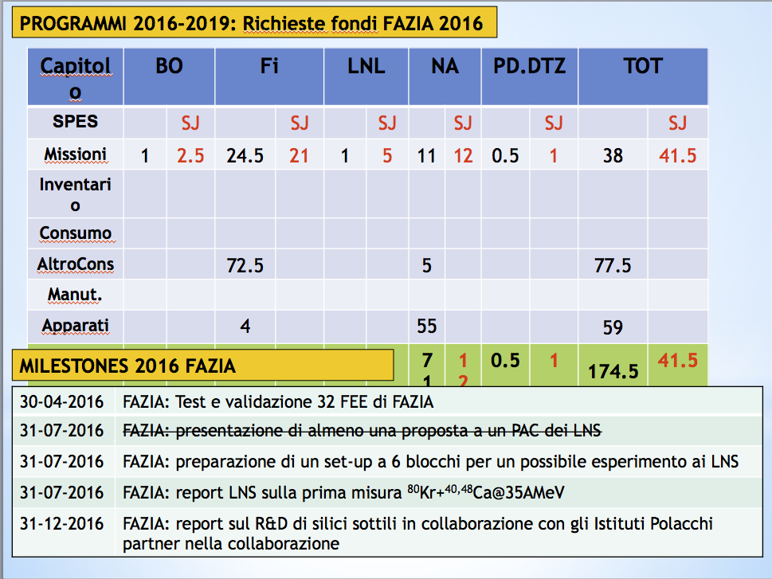
NUCLEX - SPES
Notes:
Nuclear Science Advisory Committee Organo federale per la consulenza ufficiale a DOE e NSF per la ricerca nucleare di base

Slide 37
ALICE – RISULTATI DI FISICA

Slide 38
ALICE – RISULTATI DI FISICA

Slide 39
ALICE – RISULTATI DI FISICA

Slide 40
ALICE – RISULTATI DI FISICA
Importante contributo di Padova

Slide 41
ALICE – RISULTATI DI FISICA

Slide 42
GAMMA

Slide 43
GAMMA

Slide 44
GAMMA

Slide 45
GAMMA

Slide 46
GAMMA

Slide 47
GAMMA

Slide 48
GAMMA

Slide 49
GAMMA

Slide 50
GAMMA

Slide 51
GAMMA

Slide 52
GAMMA

Slide 53
Apertura sigla COME (Copper Measurement)
Misura di sezione d’urto di produzione del ⁶⁷Cu con fascio di protoni e bersaglio stacked-foil
Isotopo a vita media di 61.83 ore che decade, per emissione β⁻ , su differenti stati
eccitati del ⁶⁷Zn che emettono gamma:
(⁶⁷Zn) Energia (KeV) Intensità
91.2 7 %
93.3 16.1%
184.6 48.7% (utile per la SPECT)
208.9 0.1%
300.2 0.8%
Perché ⁶⁷Cu:
Diagnostica: radiazione gamma utile nella SPECT, beta per la PET
Terapia: beta
Attualmente prodotto mediante la reazione ⁶⁸Zn(p,2p)⁶⁷Cu con p da 200 MeV
La sezione d’urto della reazione è 15 mb.
La produzione mondiale mensile attuale è pari a circa 100mCi ( 1 dose terapeutica)
GOAL del progetto: studiare la produzione con altre reazioni ad energie
con protoni tra i 30 ed i 70 MeV accelerabili da Ciclotroni commerciali

Slide 54
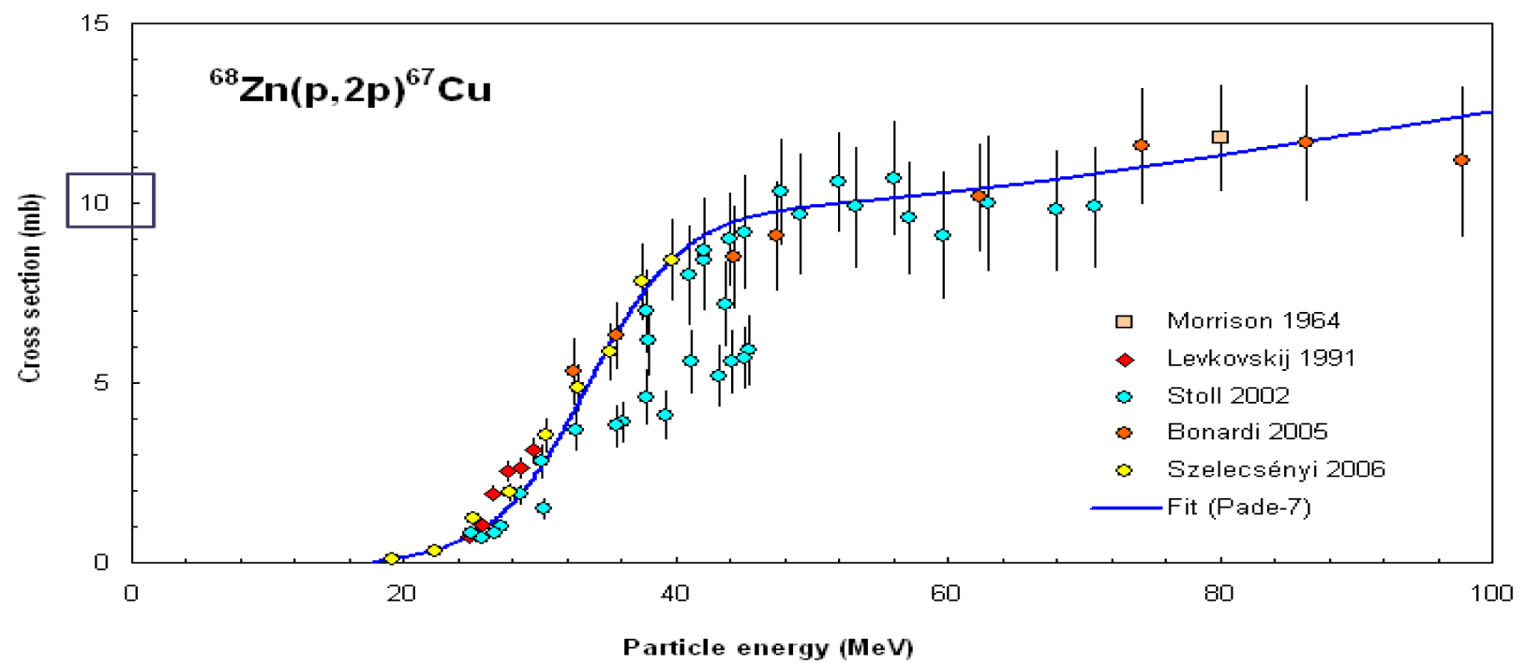
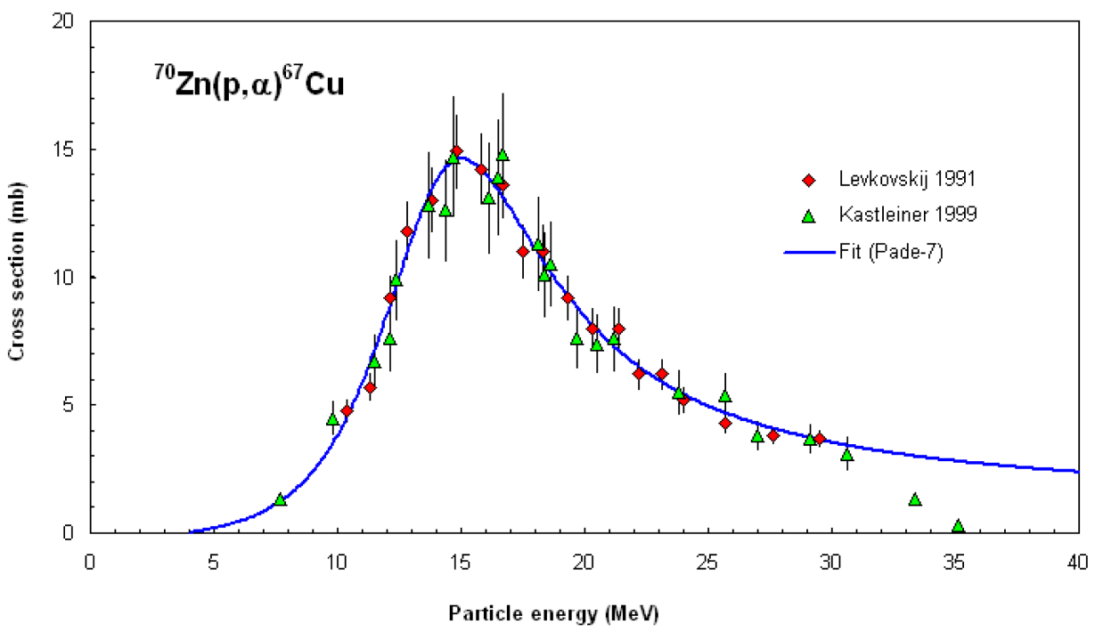
Dati esistenti sulla produzione del ⁶⁷Cu
Sezione d’urto per il canale (p,2p) vs energia del fascio – test di produzione a varie energie
Nuovo metodo da investigare
Produzione del ⁶⁷Cu a partire da
un target di ⁷⁰Zn adoperando un fascio di protoni.
Dati esistenti fino a circa 35 MeV
(per quanto sia indicato come
canale (p,α) in realtà è una (p,X)
(es. canale 2p+2n ha soglia 26 MeV)

Slide 55
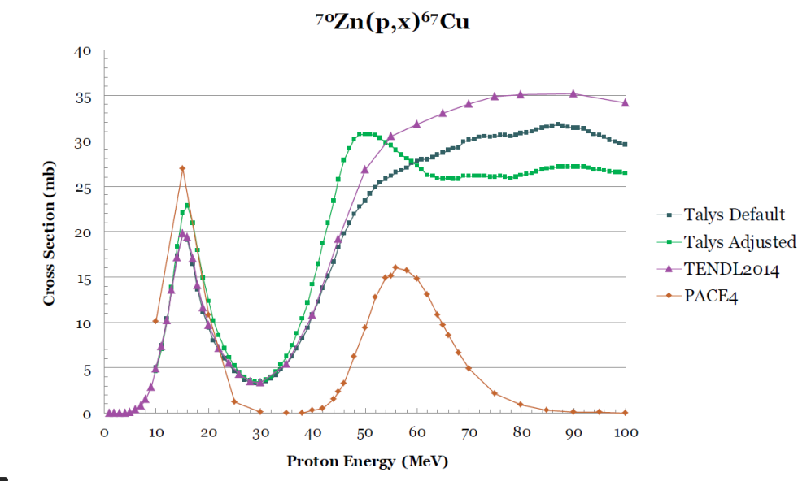
Idea del progetto:
Investigare la produzione 67Cu a partire da un bersaglio di ⁷⁰Zn in un range di
energia tra i 30 ed i 70 MeV.
Problema:
oltre al ⁶⁷Cu si forma il ⁶⁴Cu con sezione d’urto 4-5 volte maggiore che è un
contaminante non separabile chimicamente quindi si deve aspettare che il ⁶⁴Cu
decada per migliorare la purezza del 67Cu
Indicazioni dei codici di calcolo di produzione:
Talys (pre-eq. + evaporazione)
PACE4 (evaporazione)
Discrepanza tra i codici (dovuta anche la differente fisica)
A bassa energia i dati sono riprodotti abbastanza bene (sotto i 35 MeV)
Nuove misure potrebbero anche validare i codici di calcolo in una regione di energie dove non ci sono dati sperimentali

Slide 56
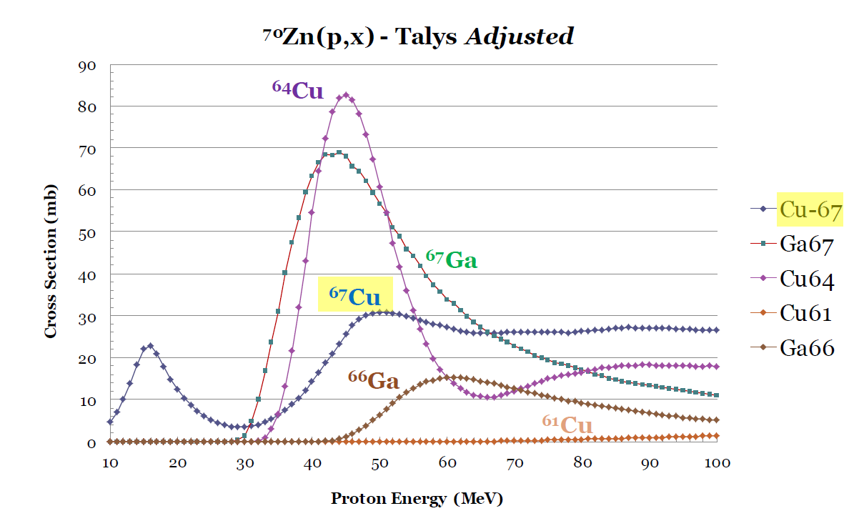
Ottimizzazione dell’energia di fascio in relazione ai contaminanti (⁶⁴Cu e ⁶⁷Ga)
Separazione chimica Cu/Ga
verificare il grado di purezza ottenibile mediante traccianti

Slide 57
Grazie dell’attenzione
FINE

